Slide 1
인턴 교육
3. REACT.JS

Slide 2
1
목차
1 / 개발환경 구성
2 / React란
3 / 실습

Slide 3
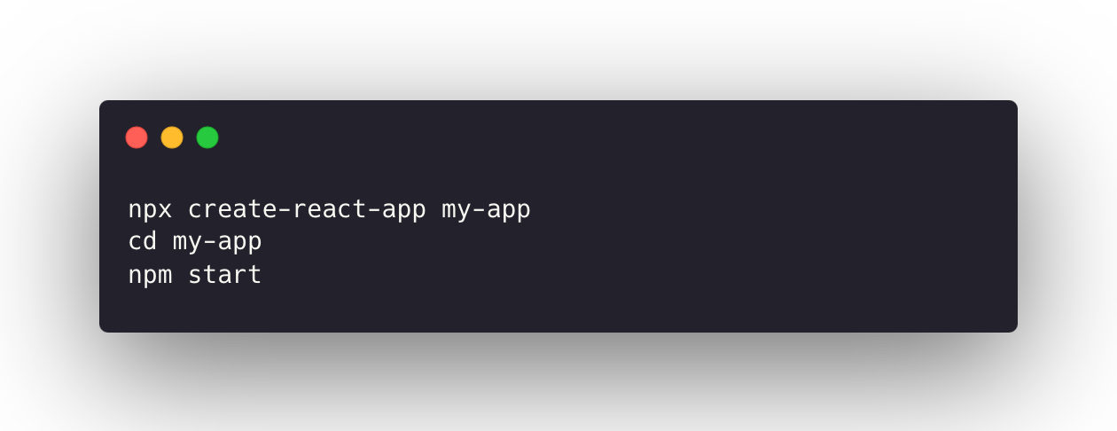

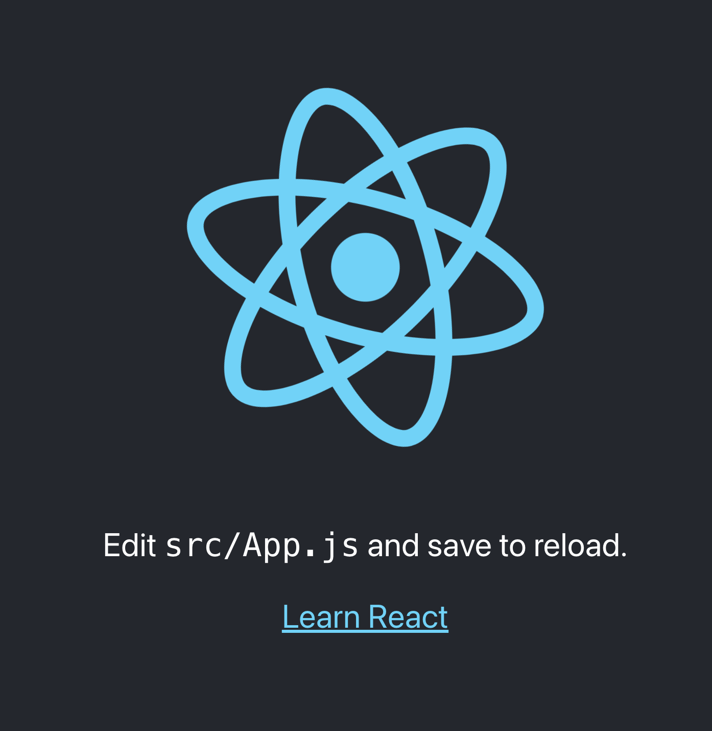
2
개발환경 구성
프로젝트 생성

Slide 4

3
REACT JS란
React.js는 Facebook에서 개발한 컴포넌트 기반 UI 라이브러리
Virtual DOM을 활용하여 빠른 렌더링 가능
재사용 가능한 컴포넌트를 만들어 유지보수 효율적
SPA(Single Page Application) 개발에 적합
* SPA (Single Page Application) 방식 - 기존 웹 페이지 처럼(MPA 방식) 여러개의 페이지를 사용, 새로운 페이지를 로드하는 방식이 아니다. - 새로운 페이지를 로드하지 않고 하나의 페이지 안에서 필요한 데이터만 가져오는 형태를 가진다.
Check
node –v 로 nodejs가 설치되어 있는지 확인!

Slide 5
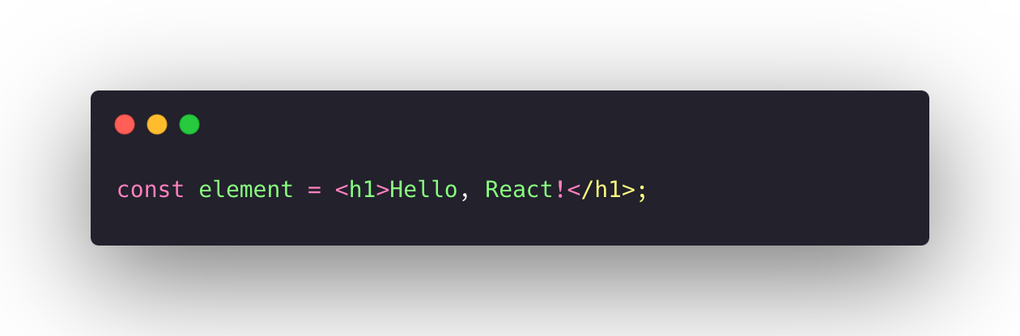
3
REACT JS란
JSX
JSX(JavaScript XML)는 JavaScript에서 HTML을 작성할 수 있게 도와주는 문법
✔ JavaScript 코드 내에서 HTML을 작성할 수 있음 ✔ class 대신 className 사용 ✔ 반드시 하나의 부모 요소로 감싸야 함

Slide 6
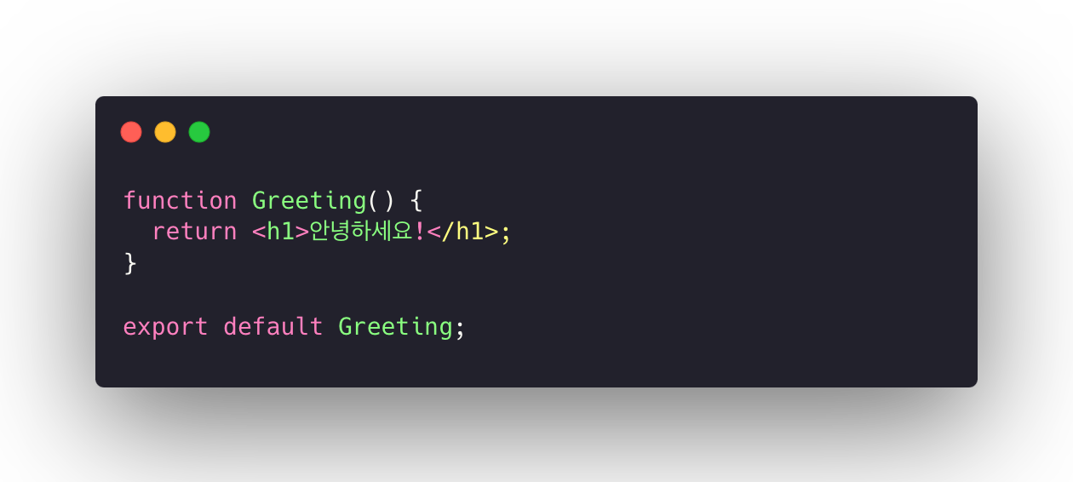
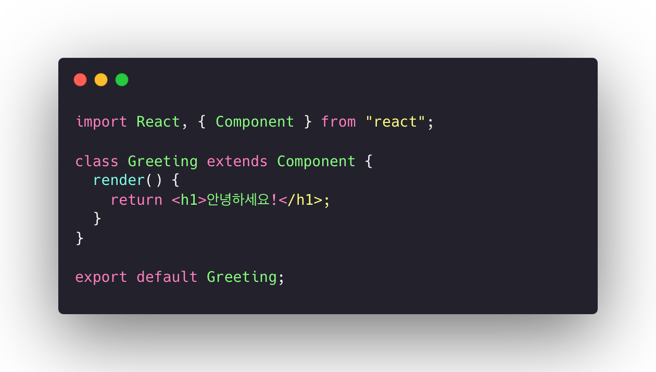
3
REACT JS란
컴포넌트 생성
React에서는 UI를 컴포넌트 단위로 관리 ✔ 함수형 컴포넌트
✔ 클래스형 컴포넌트

Slide 7
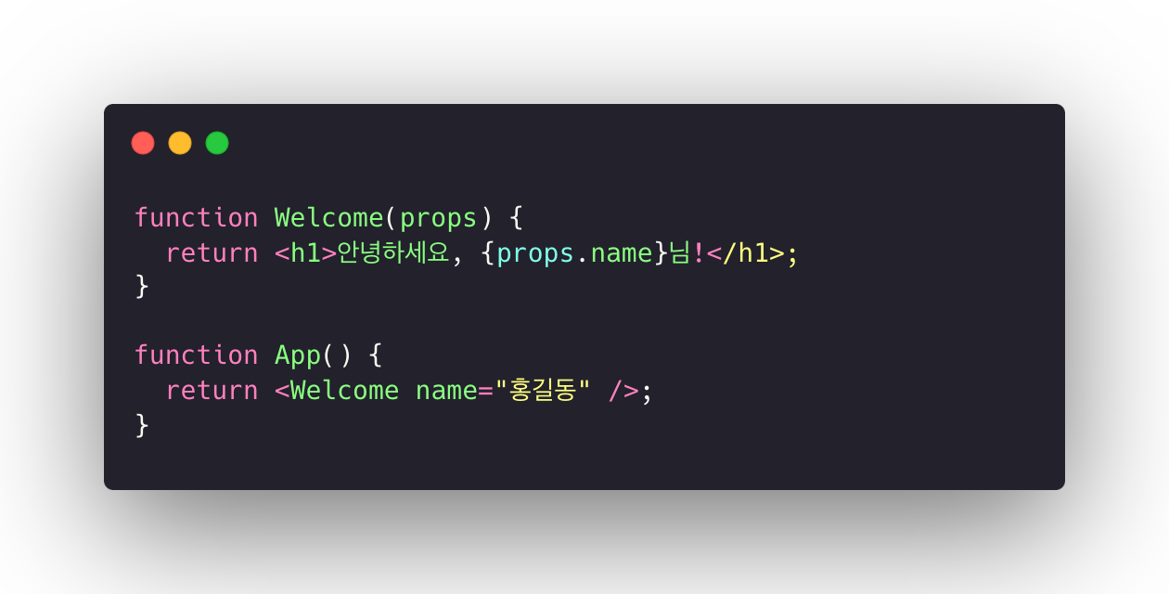
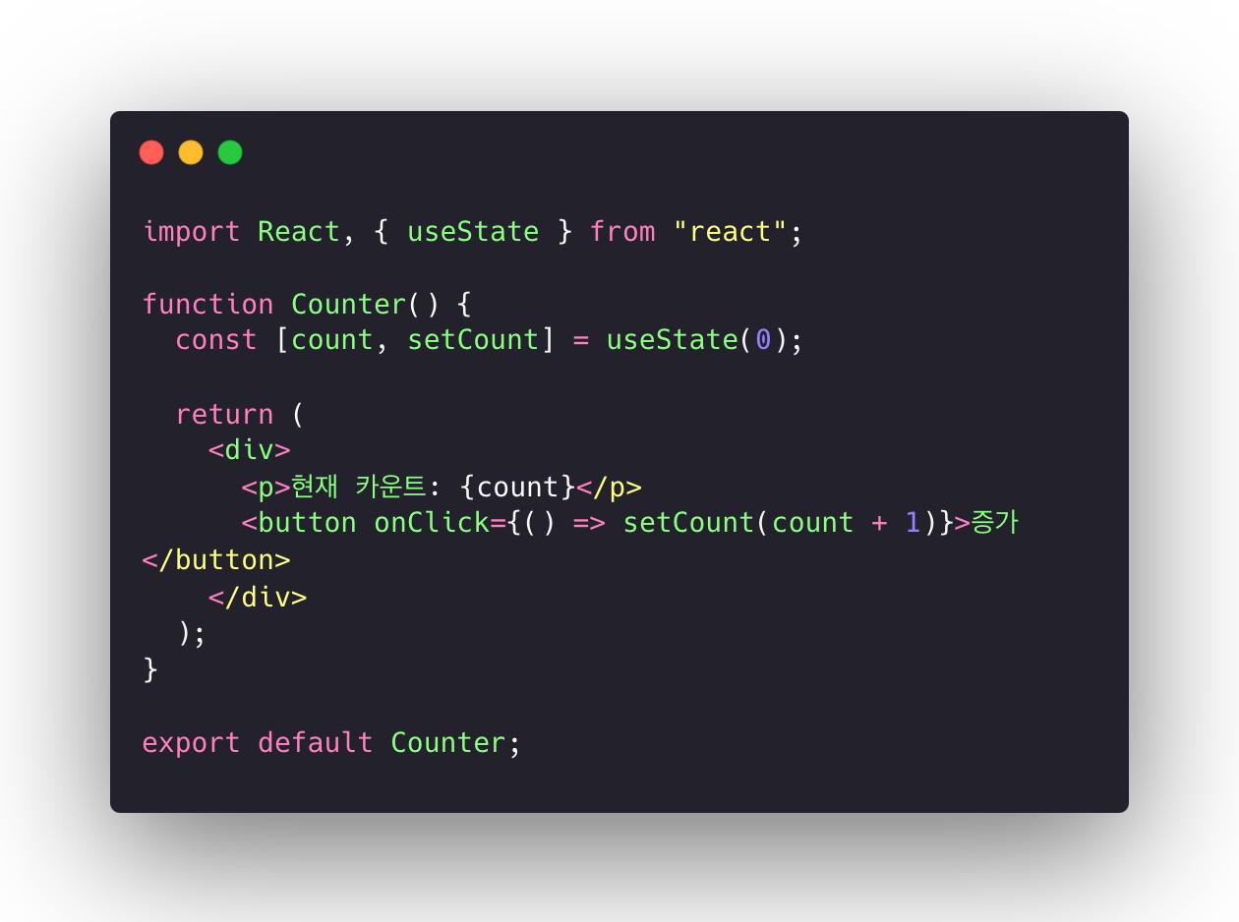
3
REACT JS란
Props와 State
[Props]
부모 컴포넌트가 자식 컴포넌트에게 데이터를 전달하는 방법
읽기 전용(immutable) → 변경할 수 없음
[State]
컴포넌트 내부에서 관리되는 값
useState를 사용하여 변경 가능

Slide 8
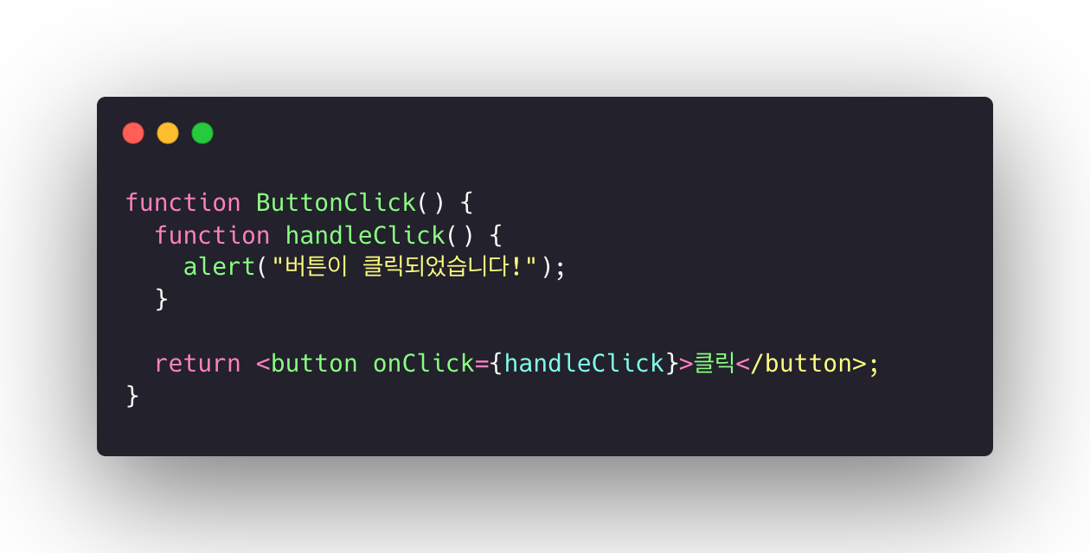
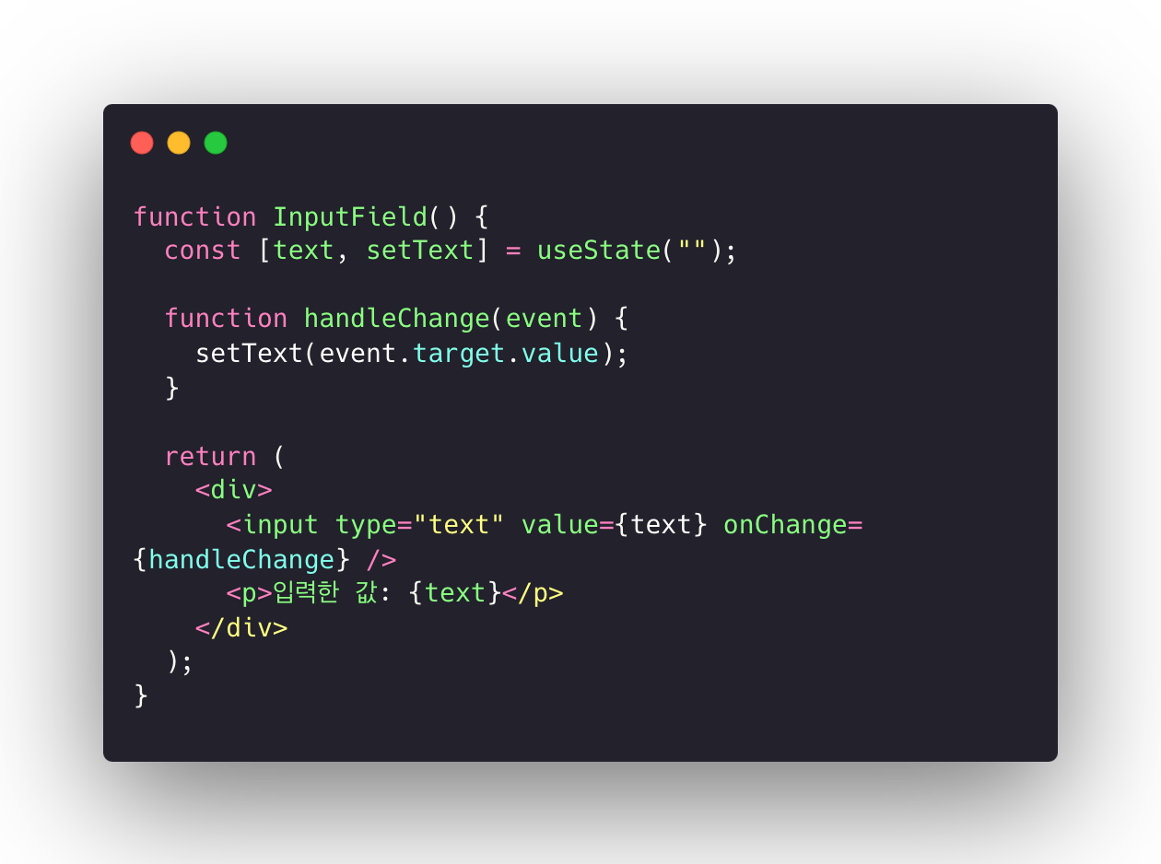
3
REACT JS란
이벤트 핸들링
클릭 이벤트 처리 입력값 변경 이벤트

Slide 9
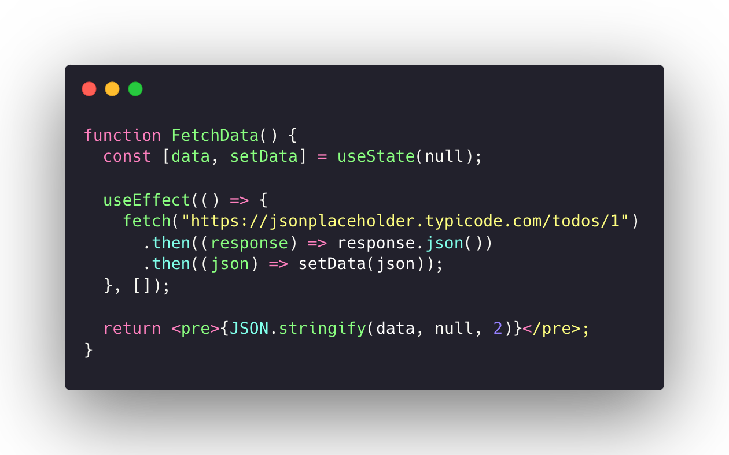
3
REACT JS란
API 연동
Fetch API 사용

Slide 10
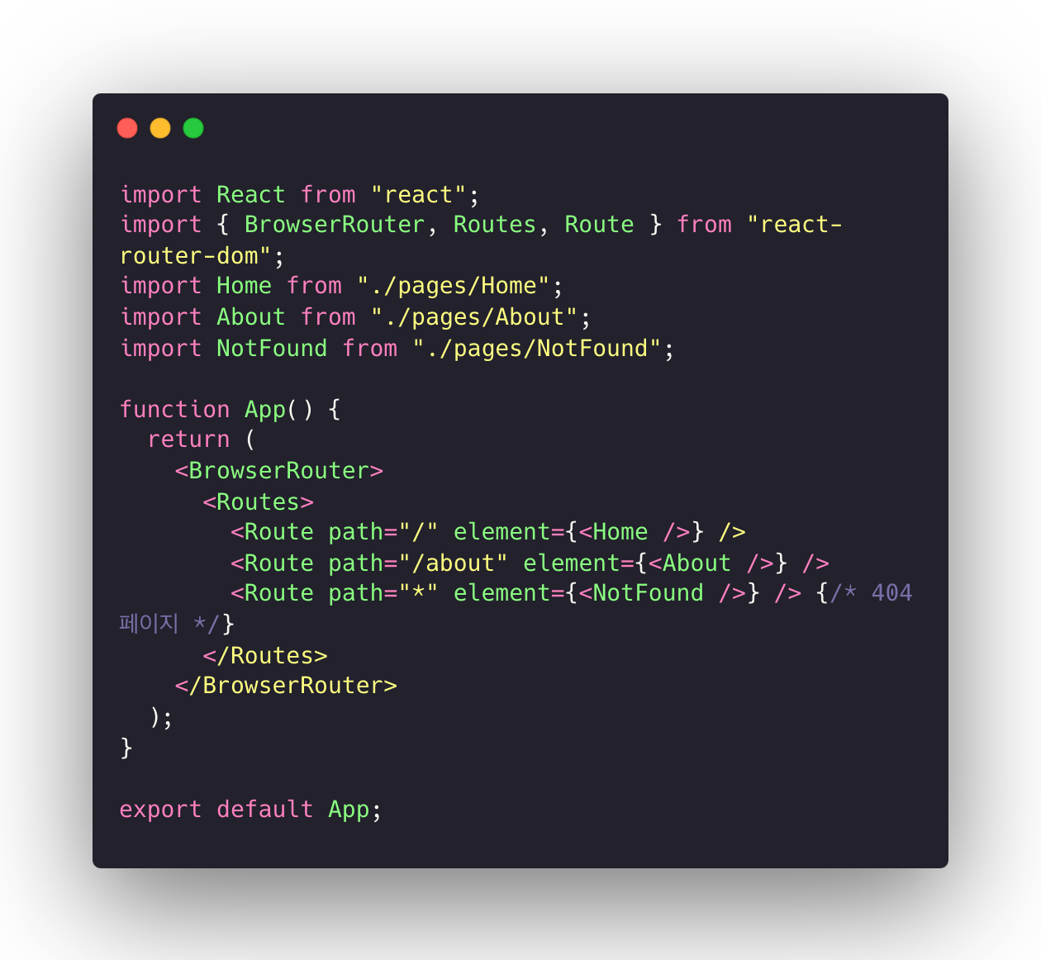
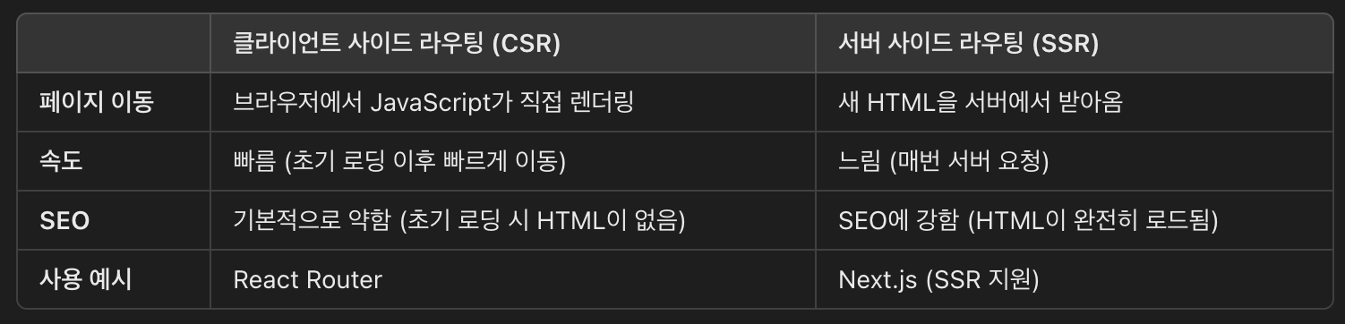
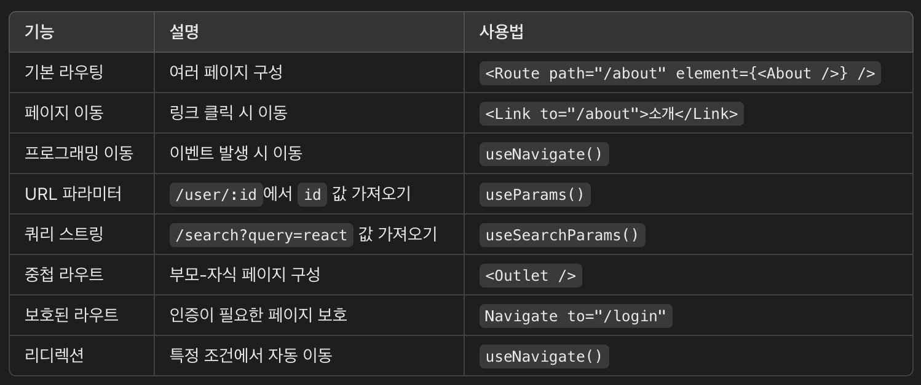
3
REACT JS란
React Router
- React-Router는 신규 페이지를 불러오지 않는 상황에서 각각의 url에 따라 선택된 데이터를 하나의 페이지에서 렌더링 해주는 라이브러리라고 볼 수 있다.
- 사용자가 입력한 주소를 감지하는 역할을 하며, 여러 환경에서 동작할 수 있도록 여러 종유의 라우터 컴포넌트를 제공한다. - 이중 가장 많이 사용하는 라우터 컴포넌트는 BrowserRouter와 HashRouter이다.
CSR VS SSR

Slide 11
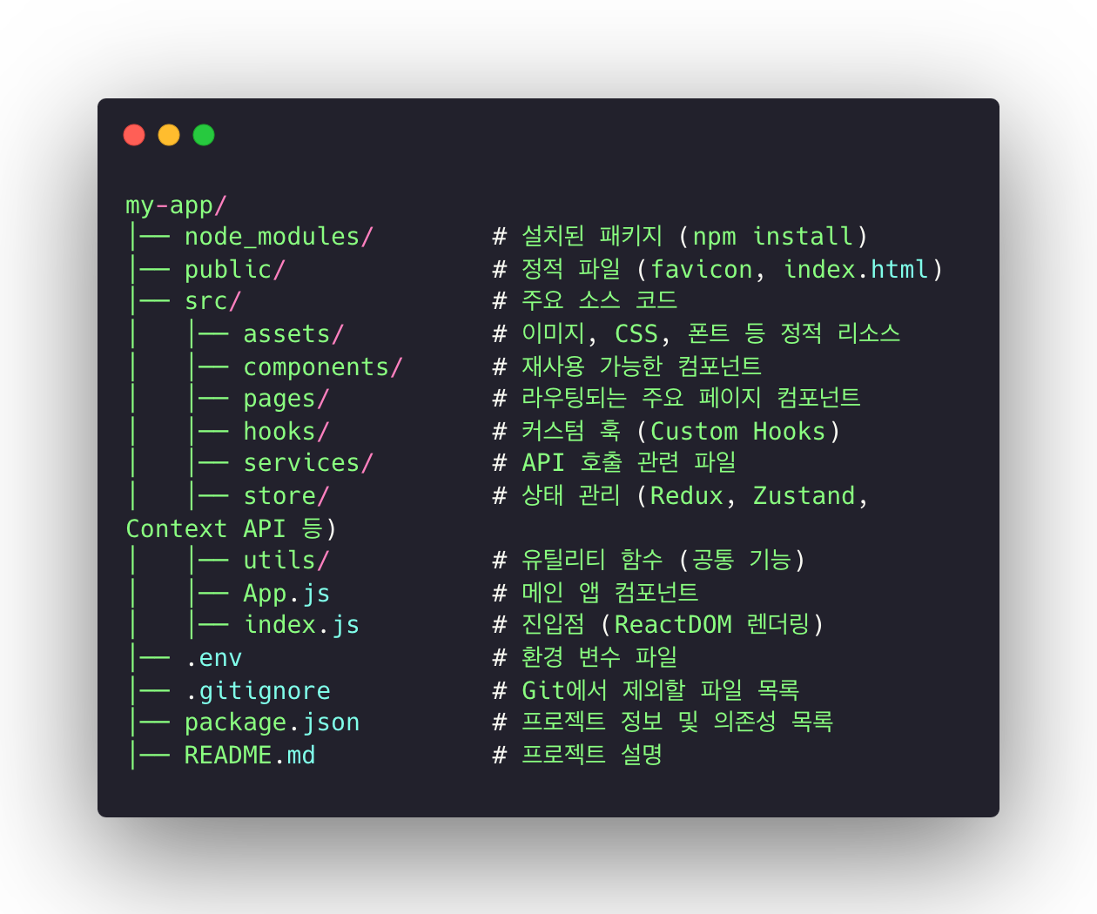
3
REACT JS란
프로젝트 구조

Slide 12
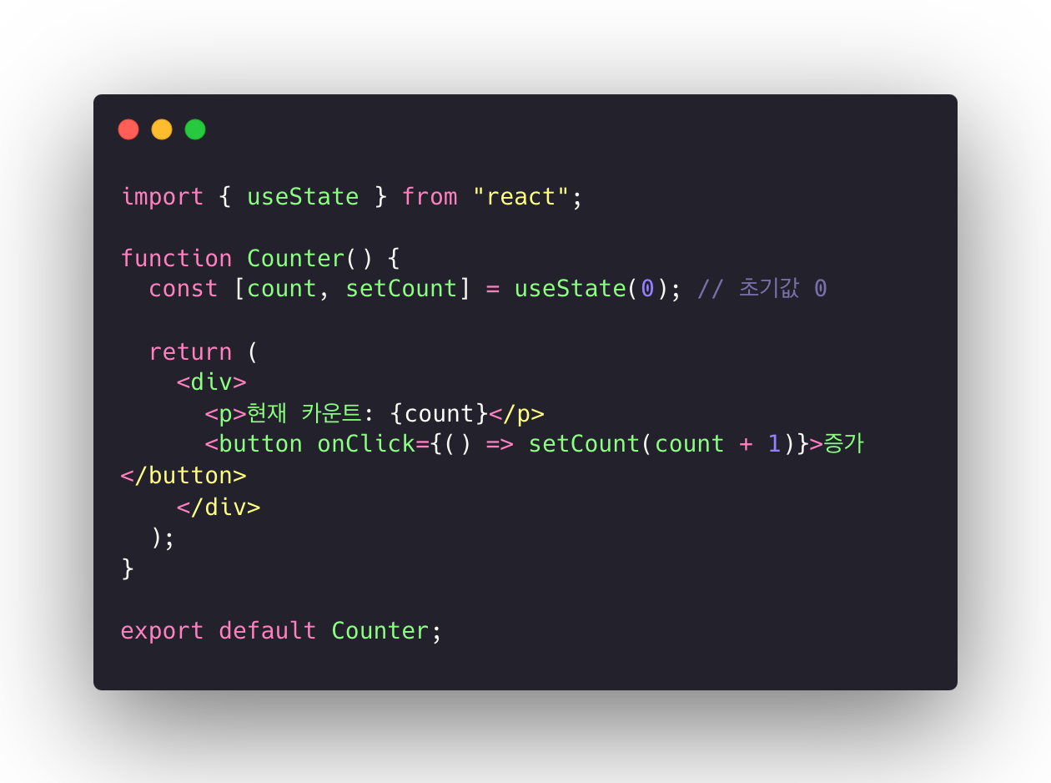
3
REACT JS란
HOOK
useState
컴포넌트의 상태(state)를 관리하는 Hook

Slide 13
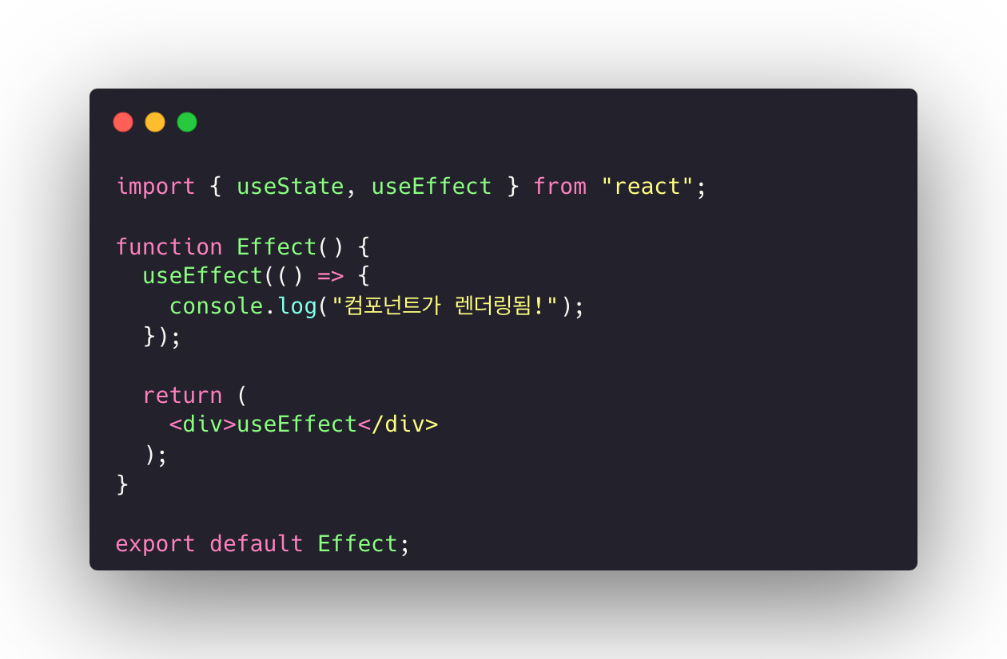
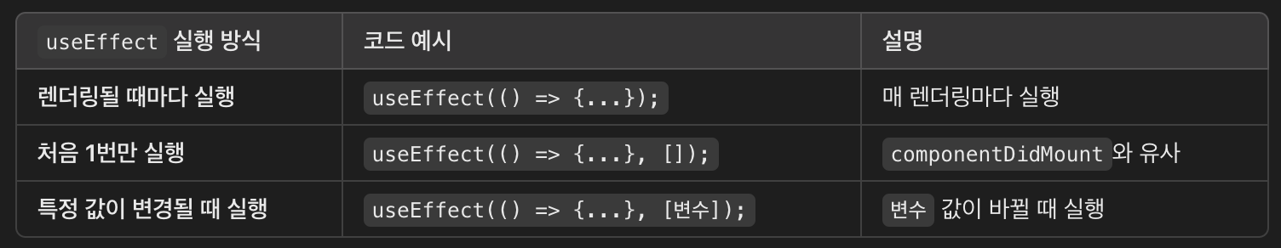
3
REACT JS란
HOOK
useEffect
컴포넌트가 렌더링될 때 실행해야 하는 코드(예: API 호출, 이벤트 리스너, 구독)를 처리하는 Hook

Slide 14
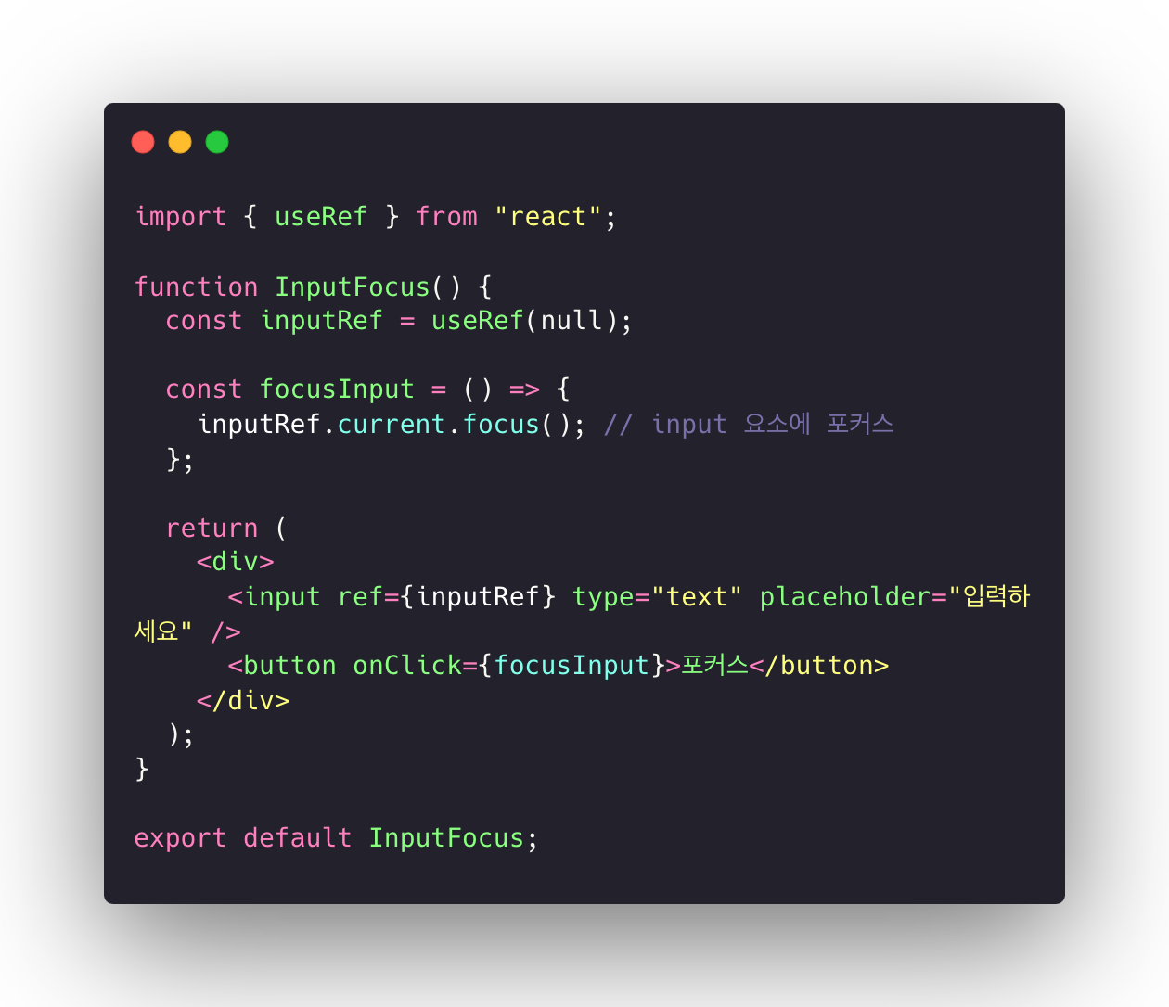
3
REACT JS란
HOOK
useRef
컴포넌트의 상태를 변경하지 않고 값 유지 또는 DOM 요소 직접 접근을 위해 사용하는 Hook

Slide 15
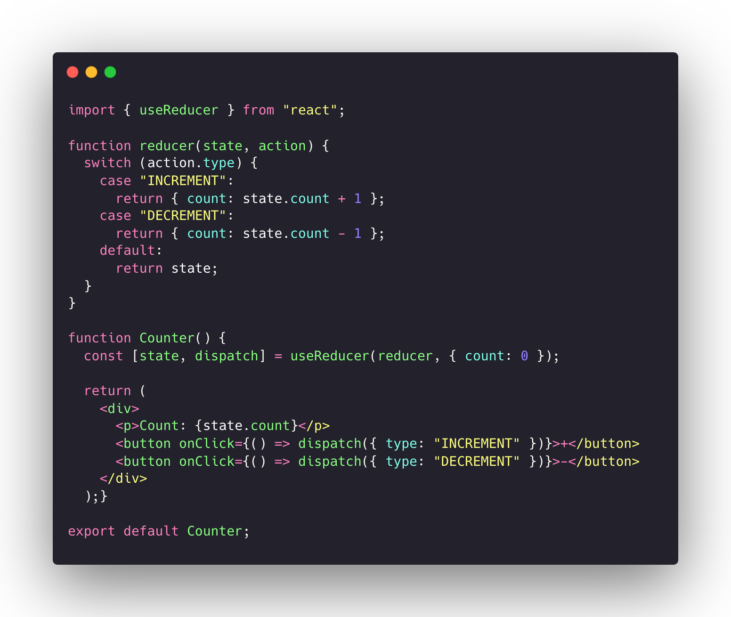
3
REACT JS란
HOOK
useReducer
useState의 확장형으로, 상태 업데이트 로직을 한 곳에서 관리할 때 사용

Slide 16
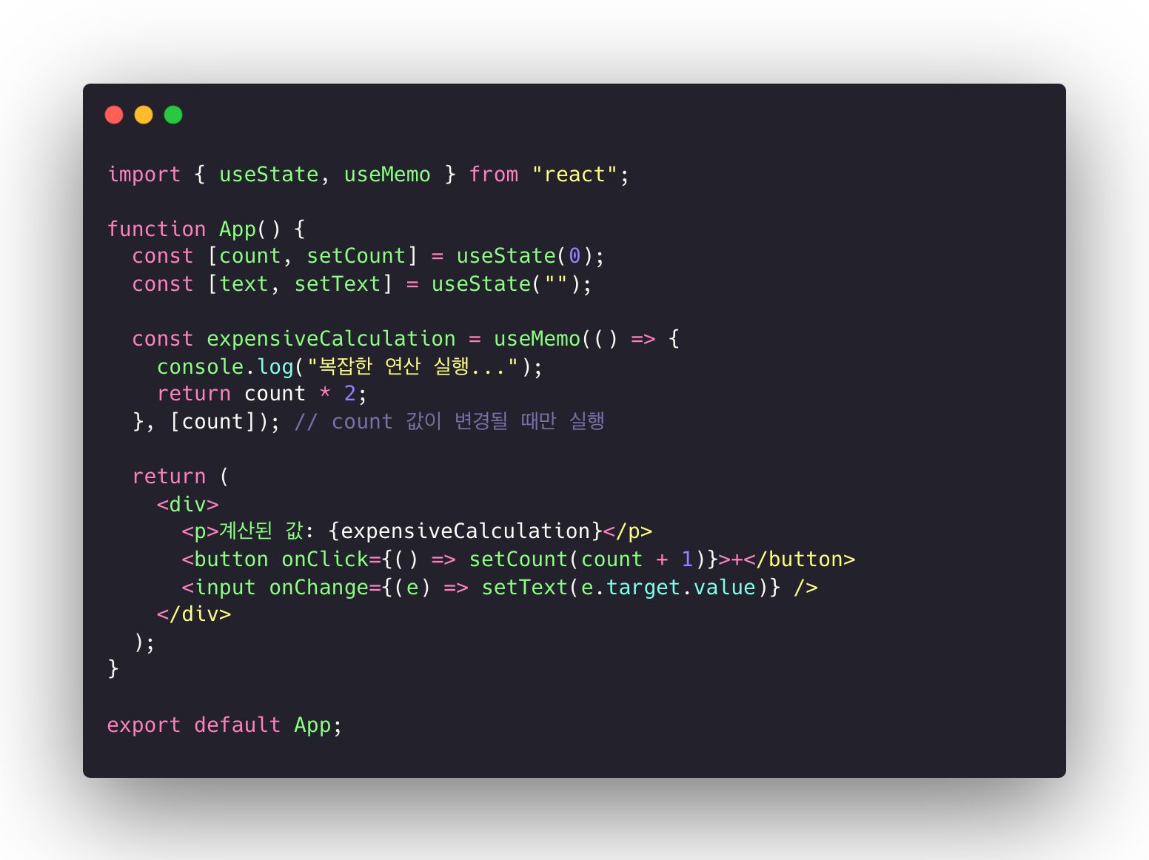
3
REACT JS란
HOOK
useMemo
계산된 변수를 메모리에 저장해두고, 계산된 변수가 이전 값과 다를 경우에만 리렌더링 진행
map, filter, reduce 등의 반복 계산의 빈도가 높은 경우 사용

Slide 17
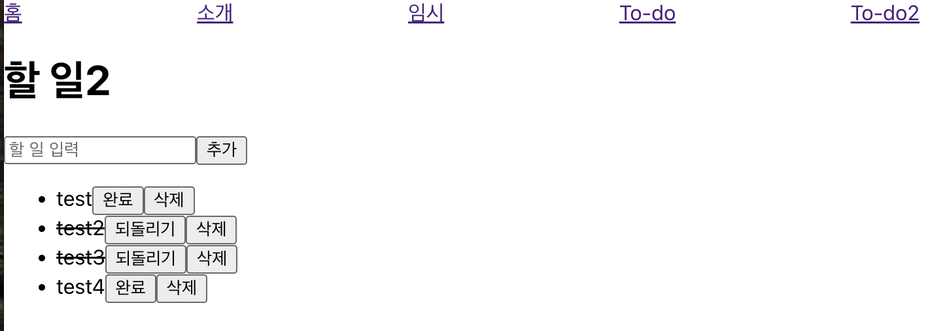
4
실습
To-Do List 만들기
[조건]
경로는 /todo
todo 객체는 아래 형식
{
id: date(현재 날짜),
text: string,
completed: boolean
}
todo 추가, 완료, 삭제 기능
추가 시 todo 추가
완료 시 todo text의 css 변경, 버튼 변경(임의로)
삭제 시 todo 삭제

